Slide 1

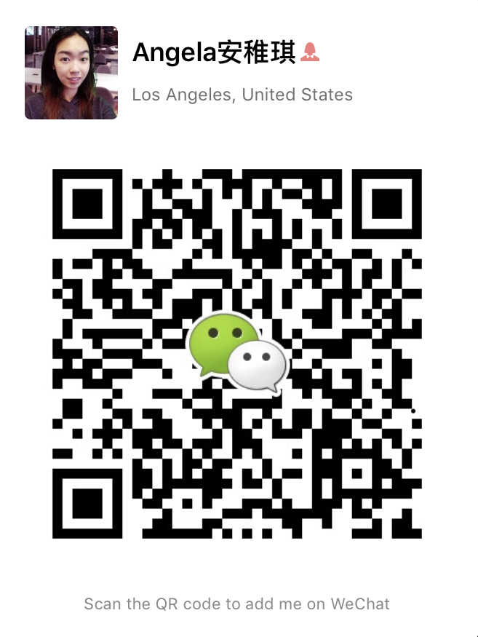

贪心科技公开课
手写web框架，搭建一个类似flask的web框架
扫描下面二维码填写报名表
课程详情咨询添加课程总监微信
微信号：anzhiqi007

Slide 2
今天我将和大家分享
1. 我们这堂课要做什么
2. 怎么去实现
3. http协议
4. get和post
5. uwsgi和wsgi以及UWSGI

Slide 3

我们要做什么？

Slide 4
需求分析:
实现http协议监听某一个端口
得到请求并给于响应结果
实现通过Url路由到相应的解决方案（方法）
封装request和response

Slide 5
python的必备技能
Web开发：django,flask,数据库,linux,redis,基本的前端知识
爬虫工程师：scrapy，前端的基本知识，数据库，网络基本知识
。。。

Slide 6
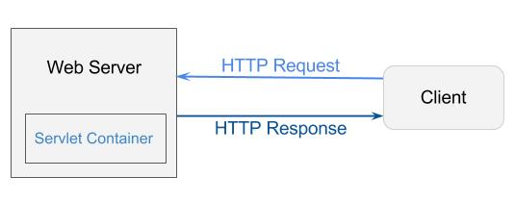
一张图说明http协议机制

Slide 7
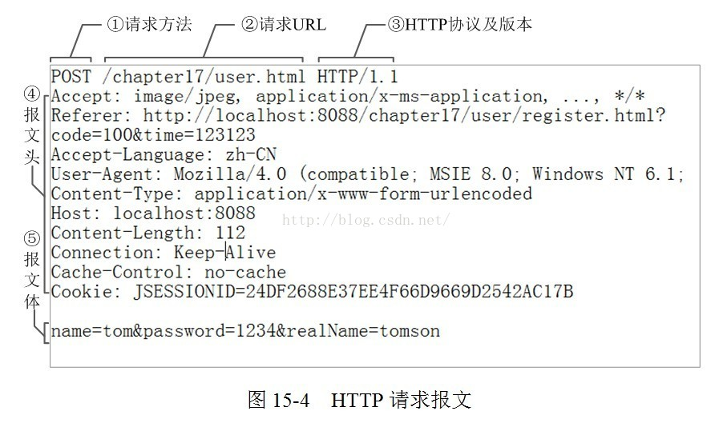
Http请求

Slide 8
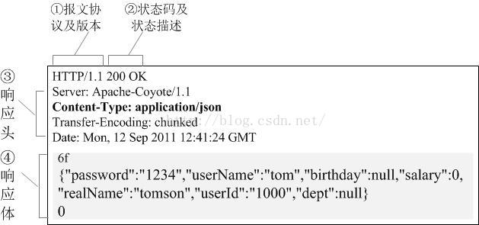
Http响应

Slide 9
get和post
GET在浏览器回退时是无害的，而POST会再次提交请求。
GET产生的URL地址可以被Bookmark，而POST不可以。
GET请求会被浏览器主动cache，而POST不会，除非手动设置。
GET请求只能进行url编码，而POST支持多种编码方式。
GET请求参数会被完整保留在浏览器历史记录里，而POST中的参数不会被保留。
GET请求在URL中传送的参数是有长度限制的，而POST么有。
对参数的数据类型，GET只接受ASCII字符，而POST没有限制。
GET比POST更不安全，因为参数直接暴露在URL上，所以不能用来传递敏感信息。
GET参数通过URL传递，POST放在Request body中。

Slide 10
uWSGI、WSGI和uwsgi
WSGI，全称 Web Server Gateway Interface，或者 Python Web Server Gateway Interface ，是为 Python 语言定义的 Web 服务器和 Web 应用程序或框架之间的一种简单而通用的接口。也可以认为WSGI是一种通信协议。自从 WSGI 被开发出来以后，许多其它语言中也出现了类似接口。
uWSGI是一个Web服务器，它实现了WSGI协议、uwsgi、http等协议。Nginx中HttpUwsgiModule的作用是与uWSGI服务器进行交换。
uwsgi是服务器和服务端应用程序的一种协议，规定了怎么把请求转发给应用程序和返回; uwsgi是一种线路协议而不是通信协议，在此常用于在uWSGI服务器与其他网络服务器的数据通信。

Slide 11
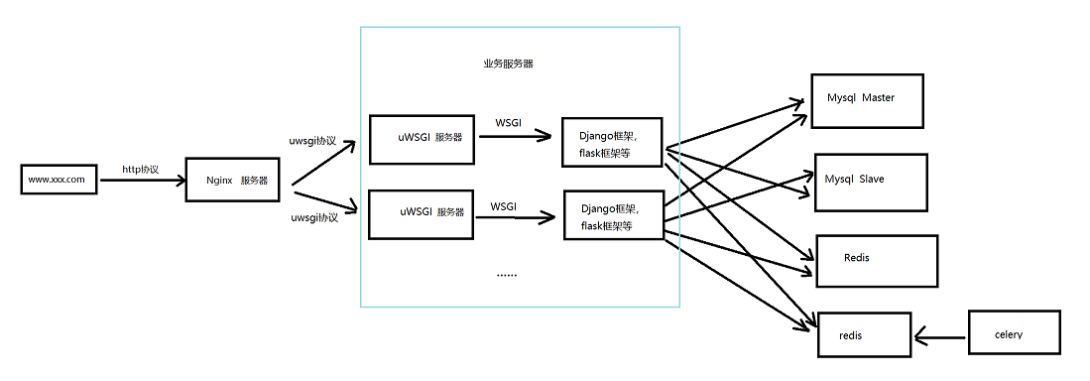
更直接的理解

Slide 12
贪心学院
贪心科技（Greedy Tech.）是国内首家以职业领域在线项目式课程为主的自适应教育平台，初创团队由国内外顶尖的人工智能专家组成。平台提供最前沿的人工智能项目课程，并通过人工智能技术实时分析学员技能从而及时反馈以及提供建设性的建议，最终达到极大提升教学效率和质量的目的。公司同时跟多家知名AI企业合作，并提供精准人才推送的服务。
我们的特色：
人好
课好
技术好

